Slide 1

EPSON Stylus Photo 895
High Quality Photo Studio
线上推广方案
—— 宽容互动广告

Slide 2
宽容的线上推广方案是：
建立一个以终端用户为推动
市场需求为动力的产品推广策略

Slide 3
宽容认为：
推广应建立在：让用户经历
了解，体验，购买的过程

Slide 4
推广图示：
了解
体验
购买
线上活动
线下活动
可预见的效果
参与人数
参与人数
注册人数
传播人数
传播人数

Slide 5

895的目标用户是：
A君，本职工作中的佼佼者，工作上等表现，野心比较大，生活稳定，对既有生活充满激情与活力。他们智商较高，普通的工作对他们来说游刃有余。优越的生活环境让他处于追求受人尊敬和自我实现。
EPSON895对他来说很有吸引力——让色彩更真实，让生活更EASY。
他一般在综合门户网站浏览新闻，顺便关注一下财经信息，由于经常要和广告打交道所以他也常去某个大的广告站点。不管是在工作中还是休闲中，他总是走在信息的前头。

Slide 6

B君，小型办公和家庭办公（SOHO）者,她的心底不安于循规蹈矩而稳定的生活；她也在渴望着某种刺激与自我实现。
她的生活习惯使她必须有一个打印机在身边，EPSON这个名称对她来说并不陌生，但了解不够深入。EPSON895对她来说属于可选择品——一个一般的打印机就够了吧，我有必要买一个贵的打印机吗？
她一般上网找工作相关资料，经常通过QQ与她的熟人进行交流。

Slide 7

C君，从小生活在大中城市、爱好摄影，他年轻、收入较高；追求完美，崇尚精致。总愿意使用最新产品和最好的设备，属于冲动购买人士。
他对打印质量要求比一般家庭要高，除完成一般文档打印外，还需要较高的图象输出质量，以满足他的设计作品输出打印要求；在选择具体产品时，首先关心是否满足对打印性能、质量的要求，然后才考虑价格因素；EPSON895对他来说是一次更新换代的机会。
他习惯于到网上去找想得到的各种信息，对于各种网上活动充满了兴趣，积极参与网上某些话题的讨论。

Slide 8

D君，某公司技术部成员，负责公司耗材采购，理性思维、做事一丝不苟。
由于一方面担心“摩尔定律”使打印机迅速贬值，另一方面又担心公司的机器落后于时代，所以在可以接受的价格范围之内，力求最好。在选择具体产品时，往往货比多家。EPSON895对他来说是新产品上市，他会努力把相关资料收集完整。
他对于所有IT网站可以说了如指掌，每一条信息都不会逃过他的眼睛，自己经常在这些网站上发表言论影响别人也被影响着。

Slide 9
活动的进程：消费者到用户的过程
心理测试
售点体验
网上比赛
结果公布
建立与消费者的情感沟通
同时让用户了解895的特性
活动传播性强
让消费者参与其中
传播性广，人气旺
与消费者走的更近
实现购买的比经之路
消费者对895全面的认可

Slide 10
建立与消费者的情感沟通
——性格测试与895产品特点了解（线上）
表现
DIY
随时
精彩
时尚
895特点
操作简单
独立打印
PIM
外形 website fun
人群性格特征
自信，创新
直爽，果断
唯美，细致
随意，幽默

Slide 11
结果：你的性格与895
895是了解你的伙伴
网络广告
性格测试
用户注册
参加895抽奖活动
邀请到售点体验895
邀请朋友参加

Slide 12

网络广告

Slide 13

推广站点

Slide 14
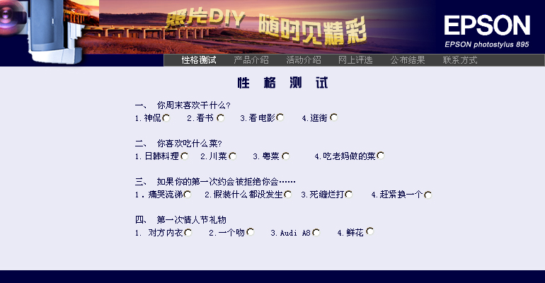

Slide 15
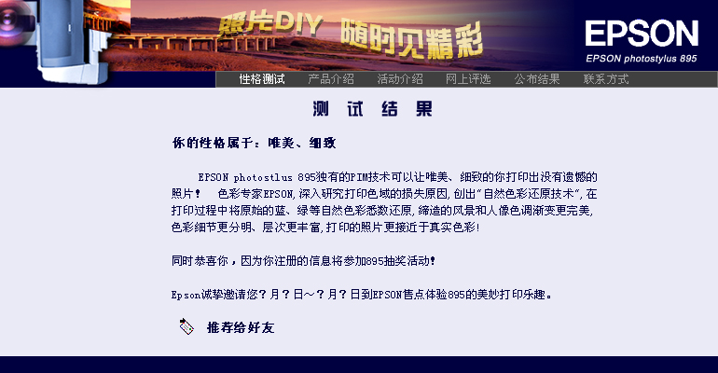

Slide 16
895 与消费者走的更近（体验EPSONStylusPhoto895）
——售点体验(线下）
消费者到售点
打印数码相片
消费者在售点
填个人联系方式
并邮寄到EPSON总部
进行初评

Slide 17
消费者到售点打印数码相片
消费者携带数码相机到售点
消费者在售点打印并了解体验895
消费者在售点填个人联系方式并游记到EPSON总部

Slide 18
进行初评
邮寄到EPSON为本次活动开的信箱
宽容与广联进行线下初评
并把复赛者上传到网上进入决赛

Slide 19
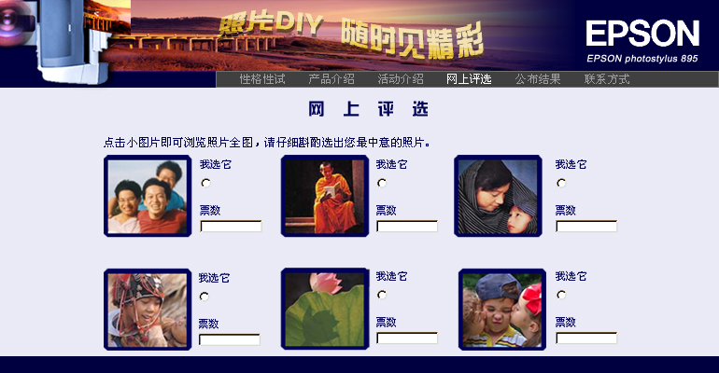
让消费者参与其中
——线上一决雌雄（线上）

Slide 20
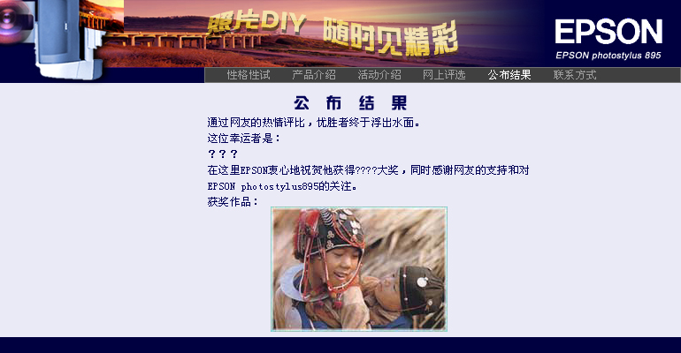
消费者对895全面的认可
——评选结果公布（线上）

Slide 21
创意、设计与制作
——与消费者的心灵沟通

Slide 22
EPSON Stylus Photo 895
——全面展示 895为用户带来的利益
操作性
设备需求
输入与输出质量
欣赏时间
打印质量
边界
895
简单
直接
无需（拥有PIM）
即时
2880dpi
A4无边
一般打印机
需电脑知识，操作复杂
需电脑，间接
需要专业设计训练
需等待
1440dpi
有白边

Slide 23
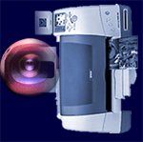


Slide 24
EPSON 线上传播策略
——关注终端用户

Slide 25
传播策略——消费者拥有的过程
有奖问答
潜在客户
可能对象
形式：培训（讲解，
答疑，演示）
目的：促成潜在客户
进行网上试用
取得新客户
形式：直接回应广告
目的：名单收集
形式：CALL CENTRE，
24小时顾问在线
咨询
目的：随时解答用户问题，
排除用户困扰
用户
分类市场
扩大用户购买量
维系用户忠诚度
形式：利用积分系统，
进行奖励
目的：维护用户的忠诚
度
售后服务

Slide 26
传播策略---区域性目标受众的确定
黑龙江2.46
吉林 2.41
辽宁 4.66
新疆 1.51
北京 21.21
如图示，推广重点覆盖区域可确定为：
重点城市与地区 ——
北京、上海、广东、
天津2.53
山西1.34
河北 2.47
山东 5.33
陕西 1.47
河南 2.33
江苏 5.43
安徽 2.43
江西 2.07
四川 5.03
上海12.21
重庆 2.03
湖北 3.52
湖南 3.97
浙江 6.62
广西 2.02
福建 3.59
云南1.46
广东 12.91
数据来源：CNNIC

Slide 27
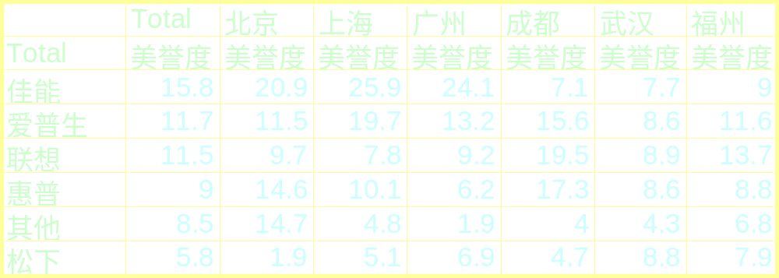
传播策略---竞争分析：
北京、上海、广州正是EPSON要加大火力的地方
数据来源：CMMS

Slide 28
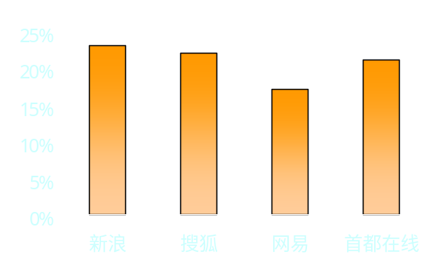
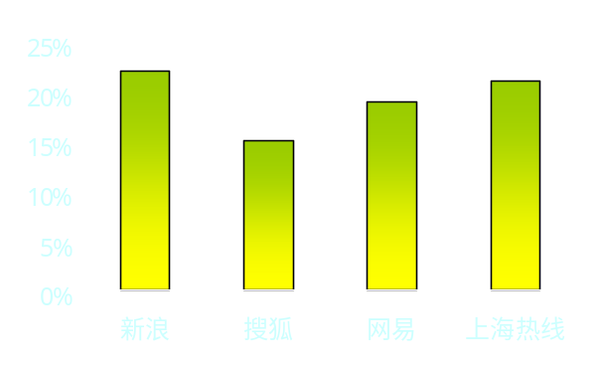
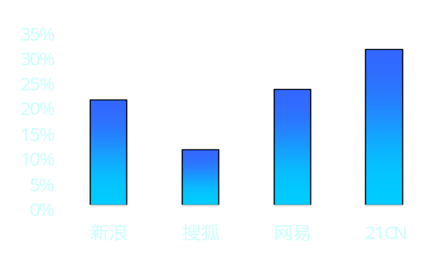
传播策略---网站选择的标准（赢者通吃）
研究北京、上海以及广州当地网民访问居前前列的网站，如下：
北京地区（新浪）
上海地区（新浪）
广州地区（21CN）
1、在三大城市，新浪基本上排名前列；2、不同的城市，当地的区域性品牌均有很好的表现特别是在广州21CN影响力超过新浪 3、本图未包括滕讯QQ
数据来源：NetValue

Slide 29
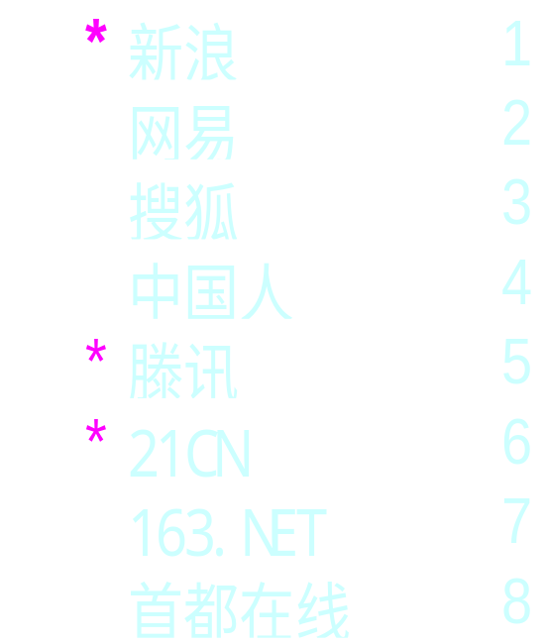
传播策略---网站选择的标准（赢者通吃）
研究全国地区网域整体排名，如下：
综合门户
通讯娱乐
地方门户
数据来源：NetValue

Slide 30
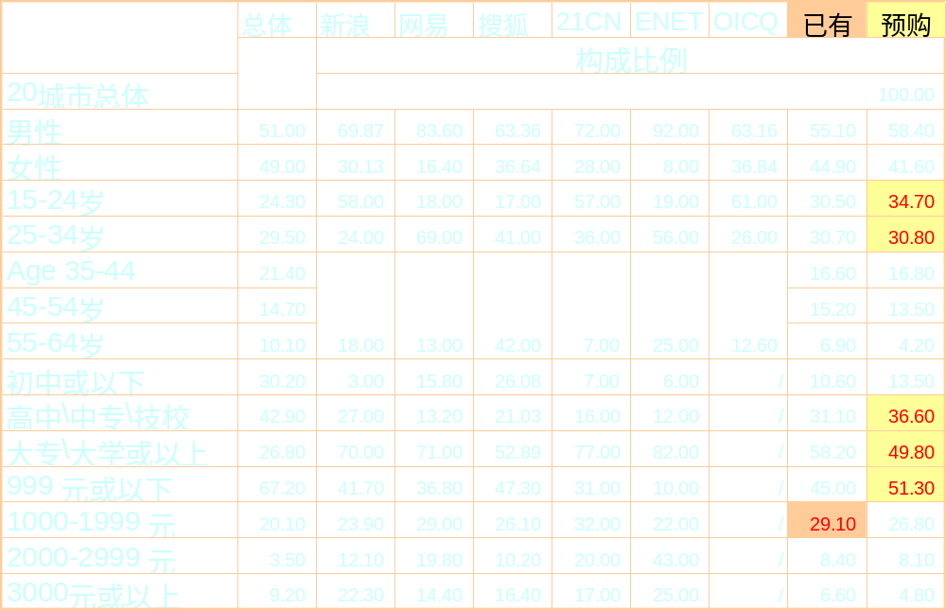
传播策略---目标媒体分析：
数据来源：CMMS

Slide 31
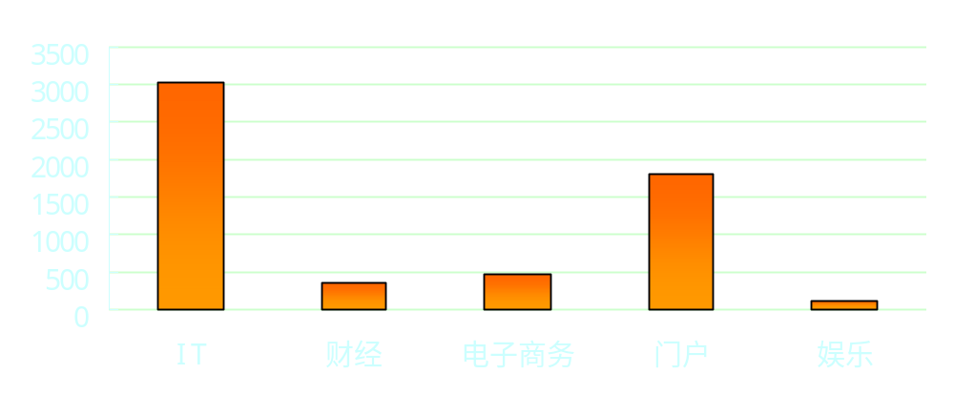
传播策略---历史借鉴
IT业在不同类网站广告投放频次对比
数据来源：LWA

Slide 32
传播策略——网站选择
LWA
CMMS
新浪、21CN、中华广告网、ENET、腾讯QQ
避免大而全的粗放式投放！
CNNIC
NetValue

Slide 33
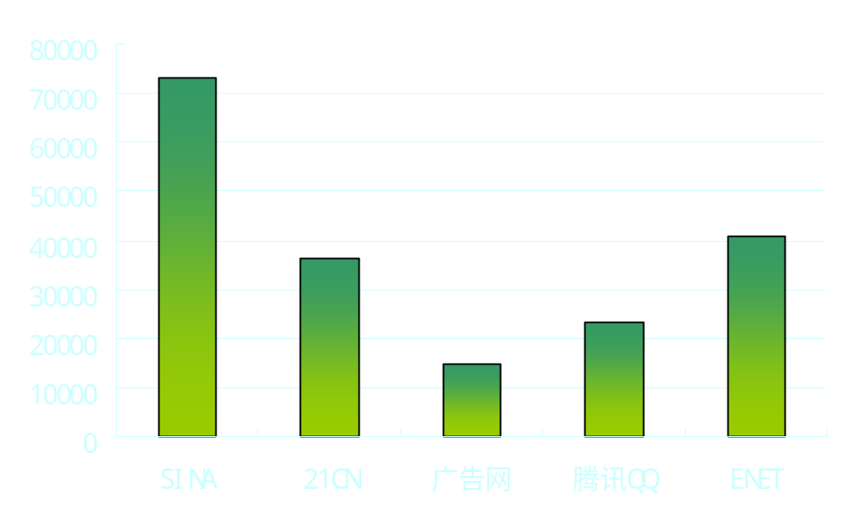
传播策略——策略核心
SINA、21CN、ENET为主要投放网站，广告网、腾讯QQ进行效果配合。

Slide 34
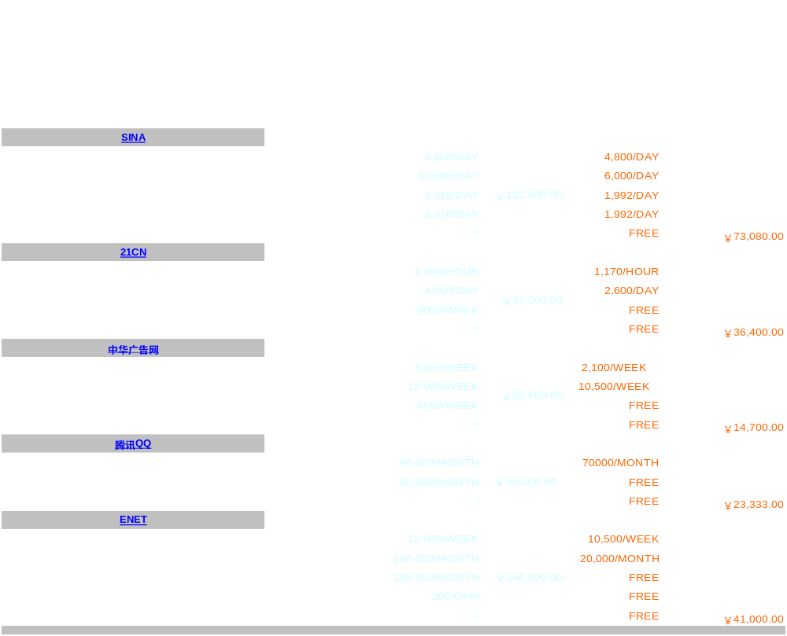
媒体投放费用RMB188,513.00元

Slide 35
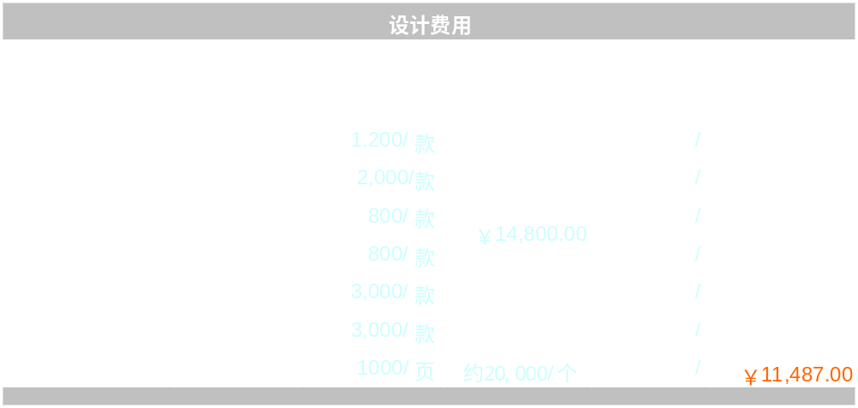
设计费用RMB11,487.00元
总体费用=媒体投放188,513.00+设计11,487.00=RMB200,000.00

Slide 36
传播策略——策略核心
Value
Cost
Profit
Time
不惜代价的“抢有用的人”，终将有所回报

Slide 37
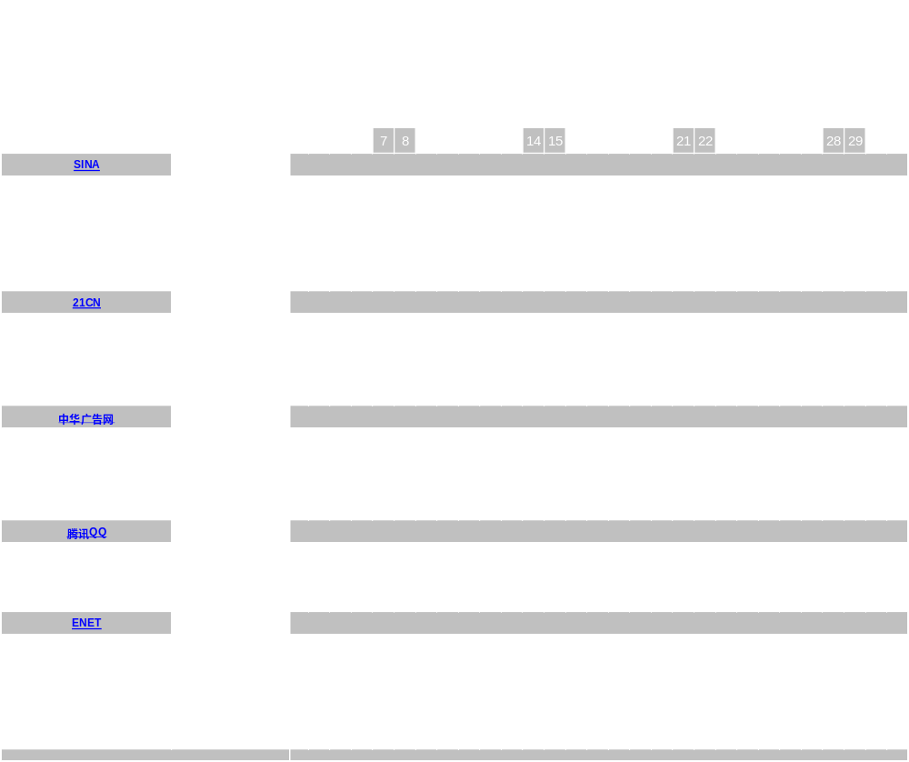

Slide 38
附件：
国际上最权威的监测系统——DART
简单明了的监测报告清明如昼

Slide 39
Online Advertising Media Report
Client:
AD Form:
Period:
Network:

Slide 40
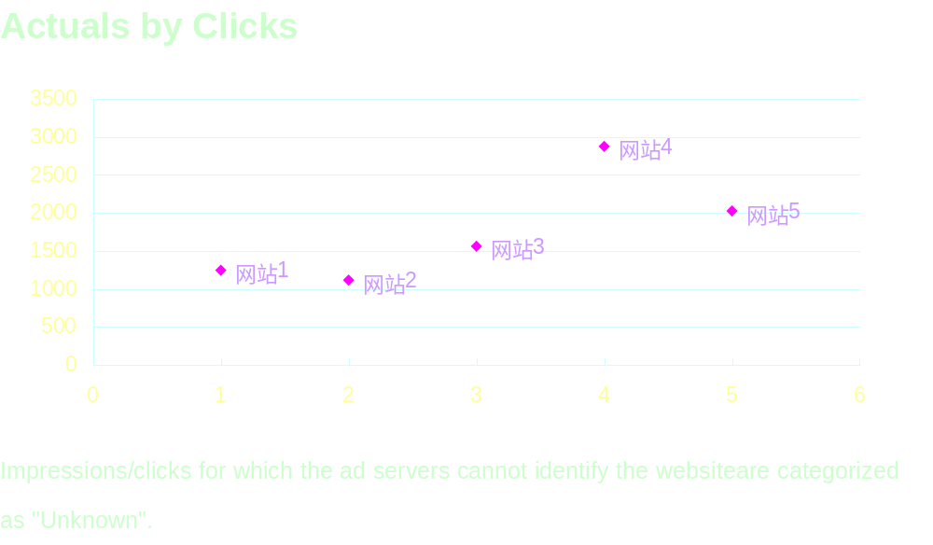

Slide 41
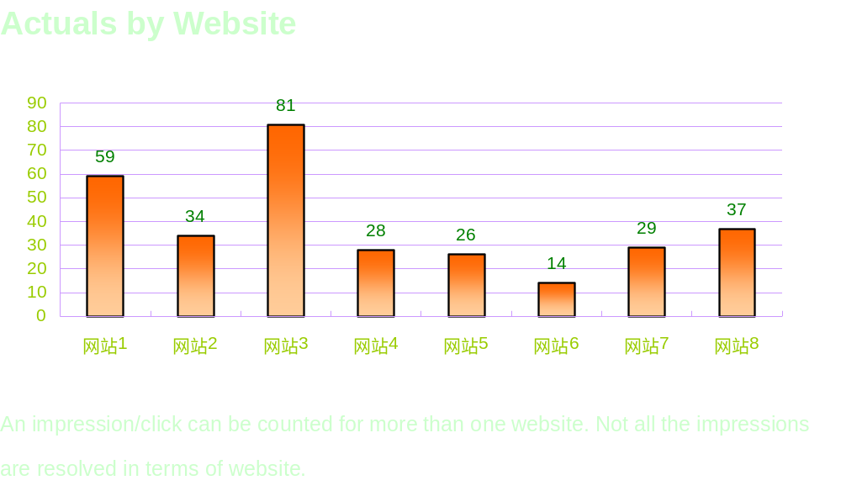

Slide 42
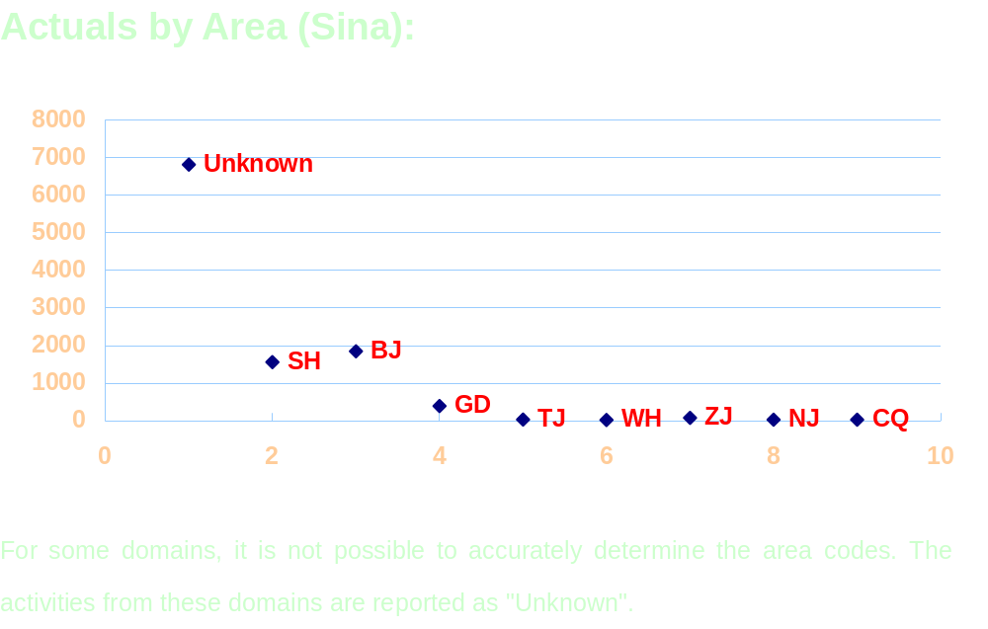

Slide 43
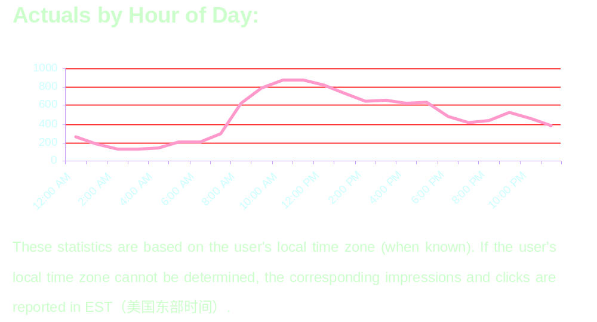

Slide 44
宽容为你提供
——线上，线下的一体解决方案和服务

Slide 45
谢谢！！

